Slide 1

les contrats locaux d’accompagnement à la scolarité
2025-2026
Notes:
1

Slide 2
Programmation de notre rencontre
14h00 > 14h30 : Présentation appel à Projet
14h30 > 14h50 : Les « CLAS Nature »
14h50 > 15h10 : Accompagnements
15h10 > 15h30 : Retour d’expériences
15h30 > 15h45 : Expérimentions & opportunités
15h45 > 16h00 : Echange

Slide 3
Les documents repères
https://www.caf.fr/professionnels/offres-et-services/caf-de-la-charente/partenaires-locaux/enfance-et-parentalite/parentalite/clas
Retrouvez sur cette page
Appel à projet et éléments de cadrage
Ressources et outils
Accompagnement et formations
Webinaires ressources
Contacter un CLAS en Charente

Slide 4
Calendrier
16 juin : lancement de l’appel à projet et ouverture de la plateforme ELA 16 juin 14h00/16h00 : visioconférence lancement appel à projet 29 août : Date limite des dépôts des bilans 2024-2025 et prévisionnels sous AFAS - mon compte partenaire. 29 août : Date limite des dépôts de dossiers de demande initiale (pour celles et ceux qui ne sont pas en pluriannuel ou nouvel opérateur) via ELAN (https://elan.caf.fr/ ) > au-delà de cette date, nous ne pourrons plus prendre en charge votre demande 26 septembre : date limite de retour des questionnaires bilan sphynx 02 octobre : comité départemental

Slide 5
Bilan 2024-2025 – Déclaration des réels
Rendez-vous sur AFAS- mon compte partenaire
Il vous est possible d’adjoindre des documents qualitatifs complémentaires ou tout autre information venant étayer vos bilans. Chaque Chargé de Conseil et de Développement est à votre disposition.

Slide 6
Questionnaire Sphynx
Ce questionnaire vous sera fourni par le national (la CNAF a compté de septembre 2025). Les codes d’accès vous seront transmis dès réception par nos services. Point rappel de quelques éléments précédents:
Question n°1 : pour les "séances"
  exemple 1 ville a 9 sites différents d'accueil et 3 séances sur chaque site par semaine . C'est un seul projet mais décliné dans différents sites . Le nombre de séance par semaine est alors de 3x9=27 séances
Question n°2 : nombre total d'enfants présents toutes séances confondues :
  Il s'agit du nombre total cumulé de participations enfants sur l'ensemble des séances (1 enfant présent à 1séance = 1)
Question n°3 : nombre moyen d'enfants présents par séance :
  total des participations enfants cumulé / nombre total de séances faites
Question n°4 : Calcul des ETP :
  Les opérateurs calculent en nombre d'heures d'intervention (par semaine / par mois / par année scolaire) .
  Formule : nombre d'heures intervenants (salariés d'un côté / bénévoles de l'autre) déployées à l'année / 1607 h (temps plein annuel hors congés payés)

Slide 7
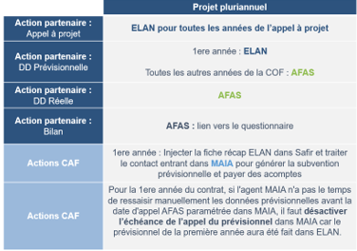
Dépôt des demandes en pluriannualité
1 seul dossier par structure

Slide 8
CLAS - Contrat Local d'Accompagnement Scolaire
L’accompagnement à la scolarité reconnaît le rôle central de l’Ecole. Il se propose, par des stratégies diversifiées :
Aider les jeunes, en utilisant les technologies de l’information et de la communication notamment, à acquérir des méthodes, des approches, des relations susceptibles de faciliter l’accès au savoir
Elargir les centres d’intérêt des enfants et adolescents, de promouvoir leur apprentissage de la citoyenneté par une ouverture sur les ressources culturelles, sociales et économiques de la ville ou de l’environnement proche
Valoriser leurs acquis afin de renforcer leur autonomie personnelle et leur capacité de vie collective, notamment par la pratique de l’entraide et l’encouragement du tutorat entre les jeunes
Accompagner les parents dans le suivi de la scolarité des enfants.

Slide 9
Un cadre structurant :
Le référentiel de financement des actions Clas
Propose aux enfants et aux jeunes l'appui et les ressources complémentaires dont ils ont besoin pour s'épanouir et réussir à l'école et qu'ils ne trouvent pas toujours dans leur environnement familial et social
Crée les conditions d’une prise en compte, par les porteurs de projets, du rôle des parents dans l’éducation de leurs enfants, via notamment la facilitation et la médiation des relations avec l’école
N’a pas pour seule mission de favoriser la réussite scolaire, mais de créer les conditions favorables au développement de l’enfant et à son épanouissement dans son cadre scolaire mais aussi familial, en positivant et confortant les liens parent-enfant
Ne s’adresse pas à tous les enfants, mais seulement à ceux pour lesquels un besoin a été repéré en concertation avec les établissements scolaires
Les actions conduites ont lieu en dehors des temps de l’école et sont centrées sur l'aide méthodologique au travail scolaire et sur les apports culturels nécessaires à la réussite des enfants contribuent à l'épanouissement personnel de l'enfant ainsi qu'à son bien-être à l’école mais également au sein de sa famille
Les parents sont associés aux actions, dans un souci de renforcer et d’améliorer notamment leurs relations
avec l’école : Le Clas un espace d’informations de dialogue et de médiation avec les parents
Cette double approche « enfants-parents » caractérise le Clas, le différenciant ainsi d’autres actions ciblées - en direction des enfants (accompagnement scolaire, programmes de réussite éducative, accueils périscolaires)
- en direction de leurs parents (les actions de soutien à la parentalité en lien avec l’école conduites dans le cadre des Réseaux d’écoute d’appui aux parents, et des espaces parents au sein des établissements scolaires).
Rappel du cadre règlementaire défini par la charte de l’accompagnement à la Scolarité
9
Notes:
Le double objectif poursuivi par les Clas (des actions en direction des enfants mais également de leurs parents pour consolider leurs rapports à l’école) constitue l’originalité de ce dispositif. C’est au titre de cette dimension de soutien à la parentalité que la branche Famille finance les Clas.
9

Slide 10
Les modalités de sélection et de financement des projets Clas par les Caf
Les actions doivent répondre aux différents critères du référentiel et être agrées par un comité départemental
Les actions doivent bénéficier de cofinancements afin de s’inscrire dans une dynamique partenariale (association, Caf, collectivité référente (+ l’Etat pour les clas en QPV)
Les actions peuvent bénéficier d’un financement pluriannuel
10
Notes:
Le principe du co-financement est une règle afin d’inscrire les projets dans une dynamique partenariale.
Le montant total des financements accordés par la branche Famille au titre du dispositif Clas ne peut excéder 80 % du coût total annuel de fonctionnement (ou de la dépense d’investissement ou d’équipement) d’une structure ou d’un service.
Les actions peuvent bénéficier d’un financement pluriannuel
pour les actions portées par des centres sociaux : ce financement doit être adossé à la période d’agrément par la Caf ;
pour les actions proposées par des porteurs de projets soutenus par la Caf depuis au moins deux ans : ce financement est versé dans le cadre d’une convention d’objectifs et de financement (Cof) établie pour une durée de 4 ans maximum.
10

Slide 11
Les critères du financement par la prestation de service « Clas »
Lettre circulaire n°2011-176
du 02 novembre 2011
« Toute action relavant exclusivement de l’aide aux devoirs et du seul accompagnement au travail scolaire n’est pas éligible à un financement au titre de la PS Clas. »
Les coordinateurs des actions Clas :
Le porteur de projet doit désigner un coordonnateur des actions Clas (niveau de formation équivalent à Bac +2 minimum et d’une expérience professionnelle d’animation ou d’éducation) chargé de l’encadrement des différents intervenants (séances de connaissance des différents outils et échanges d’expériences).
➔ Proposition de formation, accompagnement-suivi via le Comité départemental
➔ Prestation de Service bonifiée pour les projets les plus qualitatifs
11
Notes:
Une attention particulière est portée au recrutement et à l’encadrement des accompagnateurs à la scolarité, ainsi qu’au suivi et à l’évaluation de leurs interventions.
Formation cette année par la fédération des centres sociaux avec l’intervention de l’ireps – formation à destination des coordinateurs et des animateurs
11

Slide 12
Les critères du financement par la prestation de service « Clas »
Le projet Clas doit couvrir de manière cumulatives les quatre axes d’intervention suivants :
1° intervention auprès des enfants et des jeunes ;
2° intervention auprès et avec les parents ;
3° concertation avec l’école ;
4° concertation et coordination avec les différents acteurs du territoire
S’inscrire dans une dynamique collective :
*L'Organisation de Coopération et de Développement Économiques (OCDE) définit l'espace rural comme des zones dont la densité est inférieure à 150 habitants au km2. Cf ➔ http://www.cartesfrance.fr/carte-france-departement/carte-departement-Charente.html
 | En milieu urbain | En milieu rural*
Définition d’un « collectif d’enfants » | 8 à 12 enfants qui se réunissent durant toute l’année scolaire dans un même lieu, accessible aux parents | 5 enfants minimum peuvent être acceptés
12
Notes:
Aux enfants scolarisés du CP au lycée qui ne disposent pas dans leur environnement familial et social de l’appui et des ressources pour s’épanouir et réussir à l’école et pour lesquels un besoin a été repéré en concertation avec les établissements scolaires.
S’appuyer sur les principes de la charte d’accompagnement à la scolarité
Répondre aux orientations définies dans le volet parentalité du Sdsf et prendre appui sur un diagnostic des besoins
12

Slide 13
Les critères du financement par la prestation de service « Clas »
Répondre à des critères d’encadrement qui garantissent une qualité d’intervention :
*Si aucun diplôme n’est exigé, il est requis de ces intervenants qu’ils disposent de compétences fondées sur l’expérience de l’encadrement et/ou de l’animation de groupes d’enfants, la connaissance du système scolaire et éducatif, et une bonne appréhension du contexte local. L’intervenant doit, en outre, être doté d'un sens relationnel avéré, tant avec les enfants et les jeunes qu’avec leurs parents, car il joue un rôle central de médiateur au sein de la famille, mais également entre la famille et l'école.
 | En milieu Urbain | En milieu rural
Modalités d’encadrement des enfants au sein de chaque collectif | 2 animateurs professionnels* et/ou bénévoles* | 1 animateur pour chaque collectif inférieur à 8 enfants peut être accepté
13
Notes:
13

Slide 14
Les critères du financement par la prestation de service « Clas »
S’inscrire dans une régularité de mise en œuvre :
Le démarrage des actions Clas est préconisé après les vacances de la Toussaint de l’année N jusqu’au 15 juin de l’année N+1. Cela permet au corps scolaire de déceler les besoins potentiel des enfants.
 | En milieu Urbain | en milieu rural
Définition de la durée minimum d’une action Clas en direction des enfants et des jeunes | 2 séances hebdo de 1 heure 30 minimum par séance et sur une période 27 semaines minimum de fonctionnement/an | 1 séance hebdo de 2 heures consécutives minimum peut être validée
14
Notes:
Passage de 1 h à 1h30 par séance avec une préconisation de commencer après les vacances de la toussaint et jusqu’au 15/06
14

Slide 15

Depuis septembre 2021, le financement des Clas peut être bonifié
PS Socle = 32,5% du Prix de revient de la fonction d’accompagnement sur l’année scolaire auprès d’un collectif de 8 à 12 enfants (limité au PP)
PP 2025 = 8 487 € soit une PS unitaire de 2 758,28 € si PR > PP
sinon
PR x 32,5% = PS unitaire
Prestation de service socle
Bonification : Pour ouvrir droit au financement bonifié «ENFANTS » et ou « PARENTS le porteur de projet doit répondre à des critères précis
Bonus ENFANTS :
329 € par collectif
Bonus PARENTS :
329 € par collectif
vise à soutenir la mise en place de projets culturels et éducatifs. Permet le financement de projet structuré sur toute l’année
Vise à soutenir la mobilisation des porteurs de projet sur le champ du soutien à la parentalité
(Ps socle X nombre de collectif) + (Bonus Enf x nombre de collectif + Bonus Parent x nombre de collectif) = PS finale
TOTAL FINANCEMENT DU CLAS ( dans la limite de 80% des charges de fonctionnement )
10
Notes:
Critères obtention Bonus Enfants:
Critères obtention Bonus Parents:

Slide 16
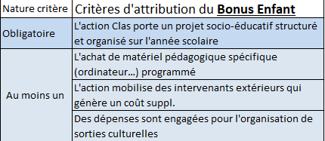

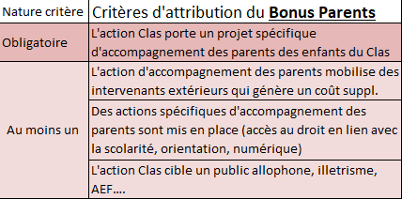
Les bonus :
Cumulables : 2 x 329 € = 658 € par collectif d’enfants
Obligation de mettre en place un projet socio-éducatif
11
Notes:
Ce bonus permet le financement de projets socio-éducatifs structurés, organisés sur l’année, mobilisant par exemple le recours à des intervenants extérieurs, l’organisation de sorties culturelles ou éducatives, ou l’achat de matériel spécifique lié à l’organisation de ces activités et tout particulièrement de matériel numérique
Ce bonus est un enjeu majeur pour renforcer les alliances avec les parents :
Soutenir les parents dans les usages numériques de leurs enfants , de matériel numérique
Proposer des actions sur-mesure pour les parents en ayant le plus besoin, notamment les familles pouvant être très éloignées de l’école

Slide 17
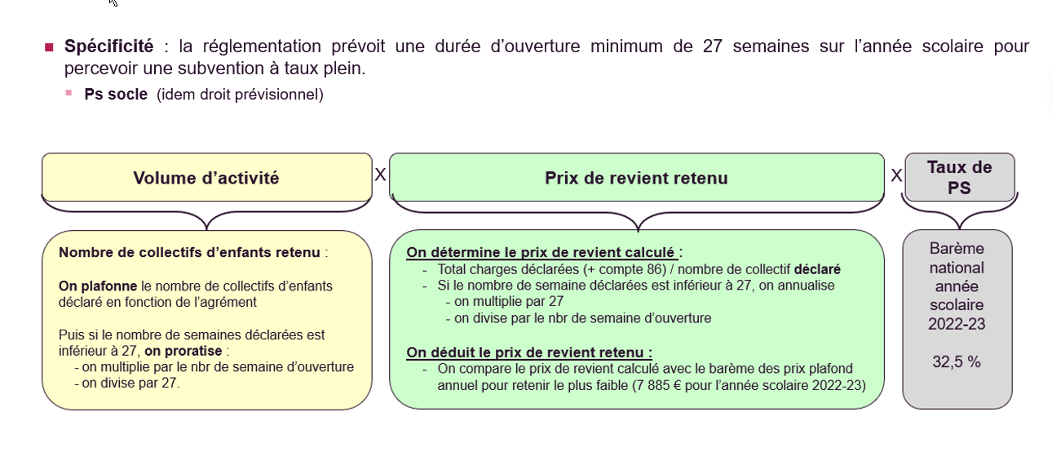

Slide 18
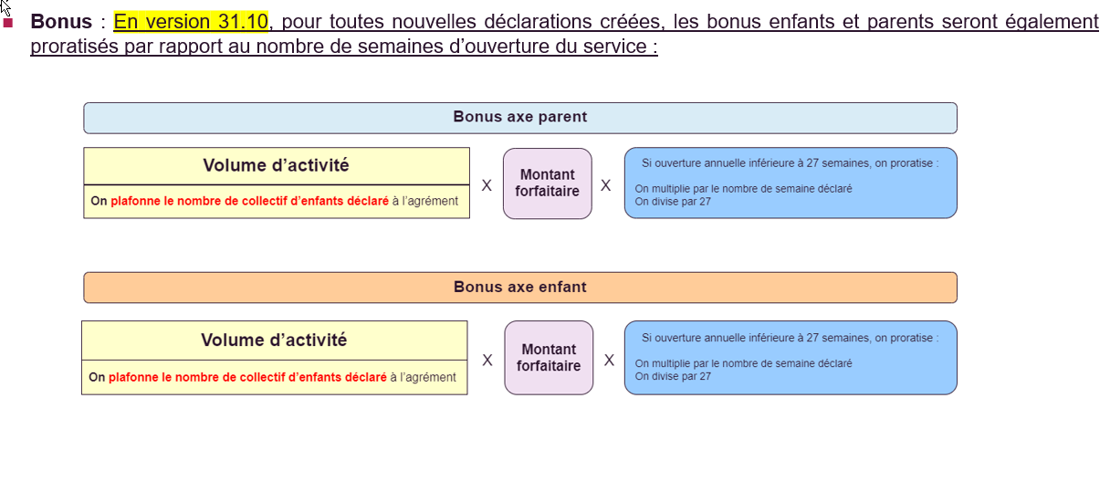

Slide 19
Le pilotage du Clas s’organise dans un cadre partenarial
Au niveau départemental via le comité départemental parentalité rattaché au Schéma Départemental de Services aux Familles
  Dont les objectifs sont les suivants :
    La structuration de l’offre à partir du diagnostic départemental des besoins
    Le développement d’une offre adaptée et le renforcement de la qualité des actions
  Le cas échéant il peut proposer …
    Des orientations pour l’année, en tenant compte de l’ensemble des objectifs du Clas et notamment de ceux énoncés par le présent référentiel
    Des actions de formation des animateurs et des bénévoles
    Des réunions d’information
    Des actions de communication
➔ Les projets peuvent être développés sur l’ensemble du territoire dans la limite des fonds mobilisables
19
Notes:
19

Slide 20
Le pilotage du Clas s’organise dans un cadre partenarial
Au niveau local
Un enjeu : adapter les projets au plus près des besoins du territoire et renforcer la mise en réseau et l’accompagnement des opérateurs
  Il est donc préconisé d’encourager et/ou accompagner selon le contexte local la mise en place d’une instance locale de concertation (comité local, commission PEDT, PRE, PEL, cité éducative…)
  La Convention Territoriale Globale constitue de façon privilégiée le cadre de ces différents dynamiques de coopération
20
Notes:
20

Slide 21
Vos contacts Conseiller.es Chargé.e.s de Développement
Angoulême, Soyaux | Hélène RAYMOND | helene.raymond@caf16.caf.fr |  06 21 66 93 98
La Couronne ; St Michel | Victoria WELTER | victoria.welter@caf16.caf.fr |  05 17 20 20 40
Gond-Pontouvre ; St Yrieix | Marine CHOCAT | marine.chocat@caf16.caf.fr | 06 21 66 21 38
CdC La Rochefoucauld Portes du Périgord | Céline DAVID | celine.david@caf16.caf.fr |  06 21 66 20 07
Communauité d’Agglomération Grand Cognac | Blandine REMY | blandine.remy@caf16.caf.fr |  05 45 35 49 01
CdC Charente-Limousine | Céline DAVID | celine.david@caf16.caf.fr |  06 21 66 20 07
CdC 4B Sud Charente ; Cdc Lavalette Tude Dronne | Béatrice JOURDE | beatrice.jourde@caf16.caf.fr |  05 45 35 49 06
CdC Cœur de Charente ; Cdc Val de Charente ;Cdc Rouillacais | Nicolas SIMON | nicolas.simon@caf16.caf.fr |  05 45 35 49 08
Conseiller Dptal Parentalité | Ludovic ADRIEN | ludovic.adrien@caf16.caf.fr |  06 12 92 09 11

Slide 22
Echanges

Slide 23
18
Notes:
23

